Slide 1
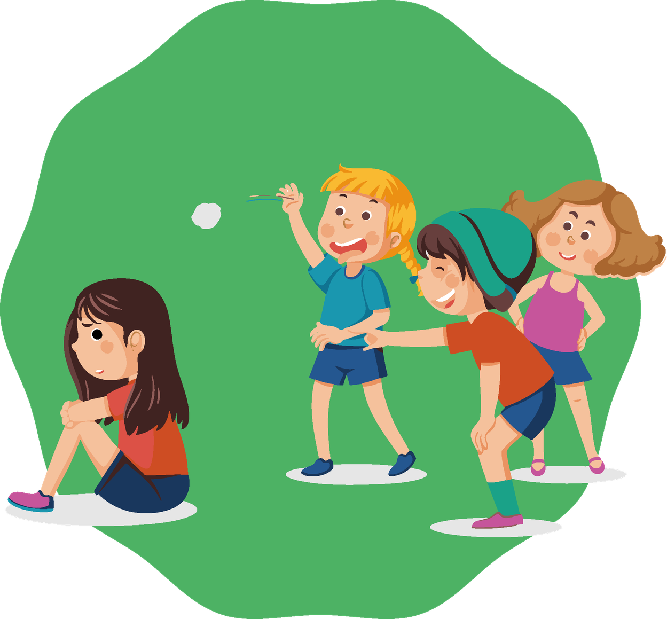

Modul 5:
Mobbing und Cybermobbing
Grundschule

Slide 2
Warum dieses Modul?
In diesem Workshop lernen wir, es zu erkennen, darüber zu sprechen, wie es uns betrifft, und was wir als Gruppe tun können.
Die Idee ist, einander zu respektieren, einander zu unterstützen und unsere Worte zu nutzen, um aufzubauen.
Manchmal passieren in der Schule Situationen, die wehtun: Hänseleien, Ausgrenzung, Kämpfe oder Beleidigungen.
Mobbing und Cybermobbing betreffen alle, nicht nur das Opfer.

Slide 3
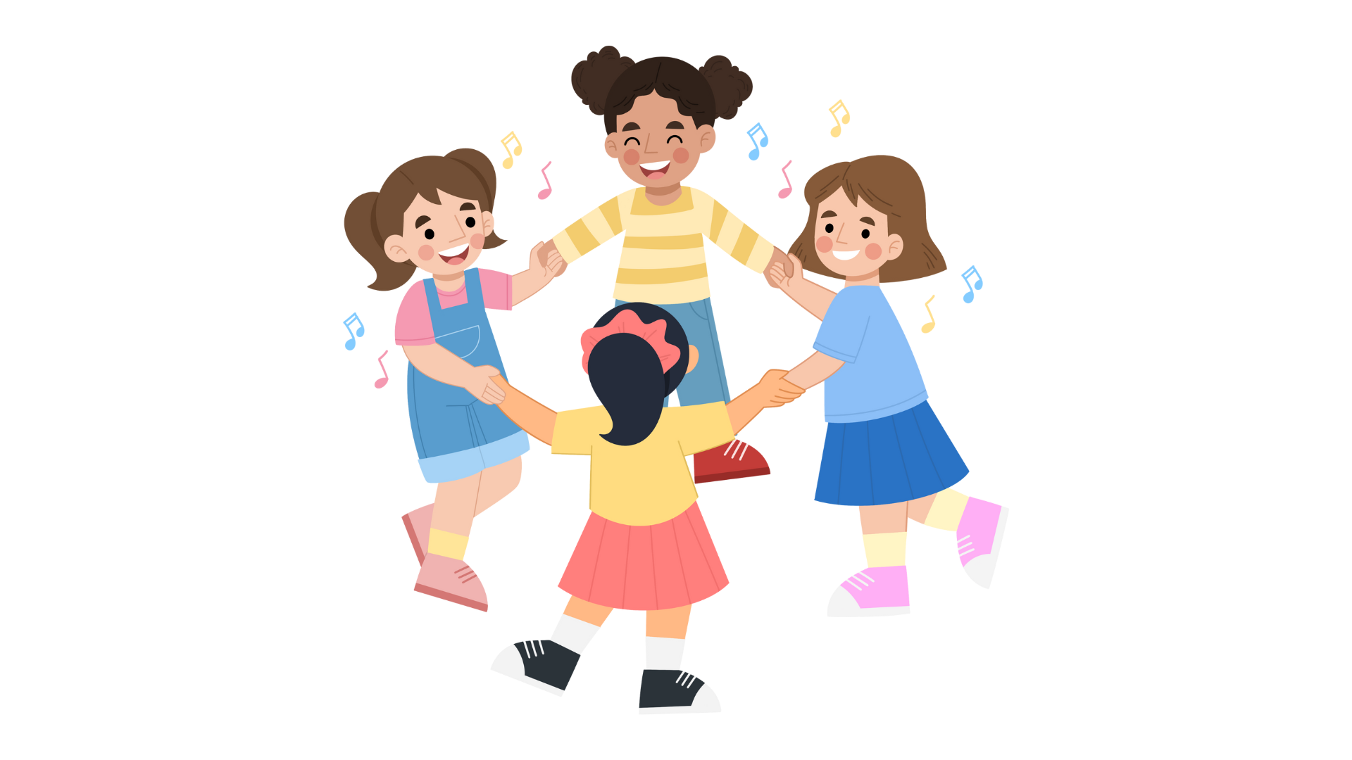
Ziele
01
Verstehen, was Mobbing ist, und es von einem einmaligen Konflikt unterscheiden
02
Rollen in einer Mobbing-Situation erkennen
03
Emotionen und Konsequenzen für alle Beteiligten erkennen
04
Lernen, was Cybermobbing ist und wie man dagegen handeln kann
05
Präventionsstrategien und einen Klassenpakt entwickeln
06
Respekt, Vertrauen und positive Botschaften fördern

Slide 4
Tag 1. Mobbing im Allgemeinen
Aktivität 1.1
Einführung und Präsentation

Slide 5
Materialien:
  Klassenzimmer mit Stühlen im Kreis angeordnet
  Tafel/Flipchart (optional)
Heute werden wir daran arbeiten, wie wir miteinander in der Klasse umgehen möchten und was Mobbing in der Schule bedeutet.
Was wir tun werden:
Wir sprechen darüber, was Mobbing bedeutet, und reflektieren gemeinsam.

Slide 6
Was ist Mobbing in der Schule?
Mobbing liegt vor, wenn eine Person wiederholt negatives Verhalten erleidet, das über längere Zeit andauert und bei dem ein Ungleichgewicht der Macht zwischen dem Opfer und der angreifenden Person besteht.
Wiederholung
Es kann körperlich, verbal, sozial oder digital sein.
Wiederholung
Wiederholung
Kann Mobbing dich krank machen?
Wiederholung
Denke daran: Es gibt keine richtigen oder falschen Antworten. Das Wichtigste ist, zu teilen und gemeinsam zu reflektieren.

Slide 7
Aktivität 1.2
Vorstellungsrunde
Positive Eigenschaften

Slide 8

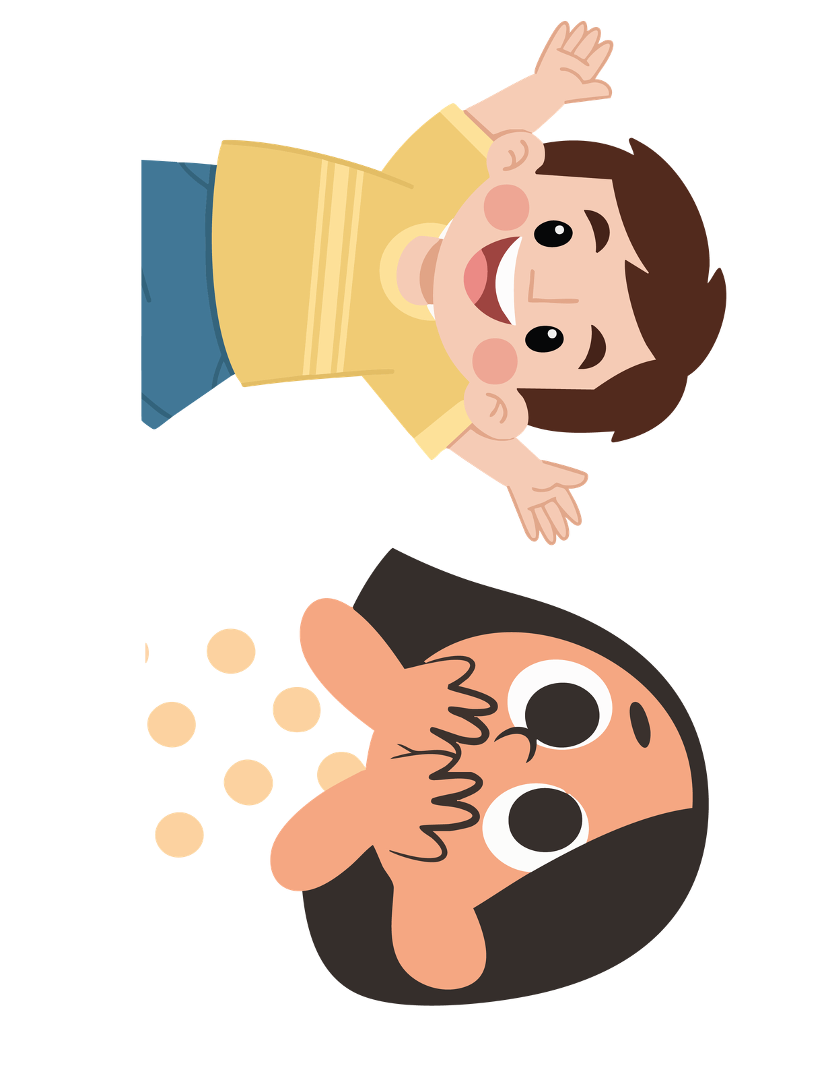
Materialien:
  Platz, um den Stuhlkreis aufrechtzuerhalten
„Ich bin ein guter Freund“
Was wir tun werden:
Wir sagen unseren Namen und eine positive Eigenschaft. Die Gruppe erkennt sie mit einer Geste an.
„Ich bin Alan“
Denke daran: Wir alle haben wertvolle Eigenschaften, die uns einzigartig machen.

Slide 9
Aktivität 1.3
Bewegungsspiel
„Alle, die …“

Slide 10
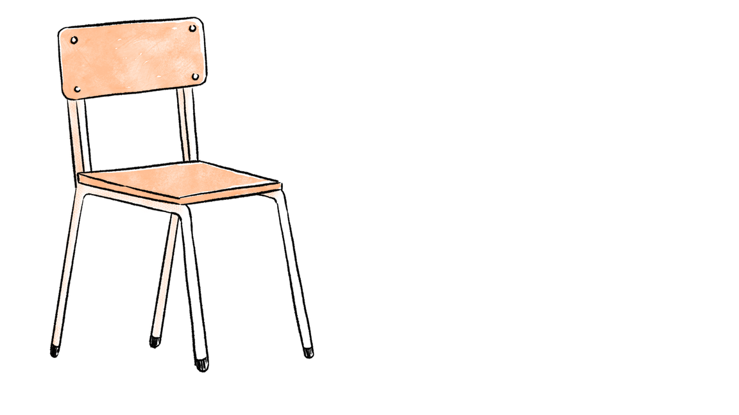
Materialien:
  Stühle für alle Teilnehmenden (einer weniger als die Anzahl der Schüler)
  Genug Platz, um die Stühle zu bewegen und einen Kreis zu bilden
Was wir tun werden:
Ein Schüler oder eine Schülerin in der Mitte sagt: „Alle, die …“, und die anderen wechseln zu einem anderen Stuhl.
Denke daran: Dieses Spiel hilft uns zu entdecken, was wir gemeinsam haben.

Slide 11
Fragen
Alle, die einmal ihre Hausaufgaben vergessen haben.
Alle, die einen älteren Bruder haben.
Alle, die zum Frühstück Milch trinken.
Alle, die heute Turnschuhe tragen.
Alle, die Sport mögen.
Alle, die eine Lieblingslehrerin oder einen Lieblingslehrer haben.

Slide 12
Aktivität 1.4
Bewegungsspiel
„Ja / Nein“

Slide 13
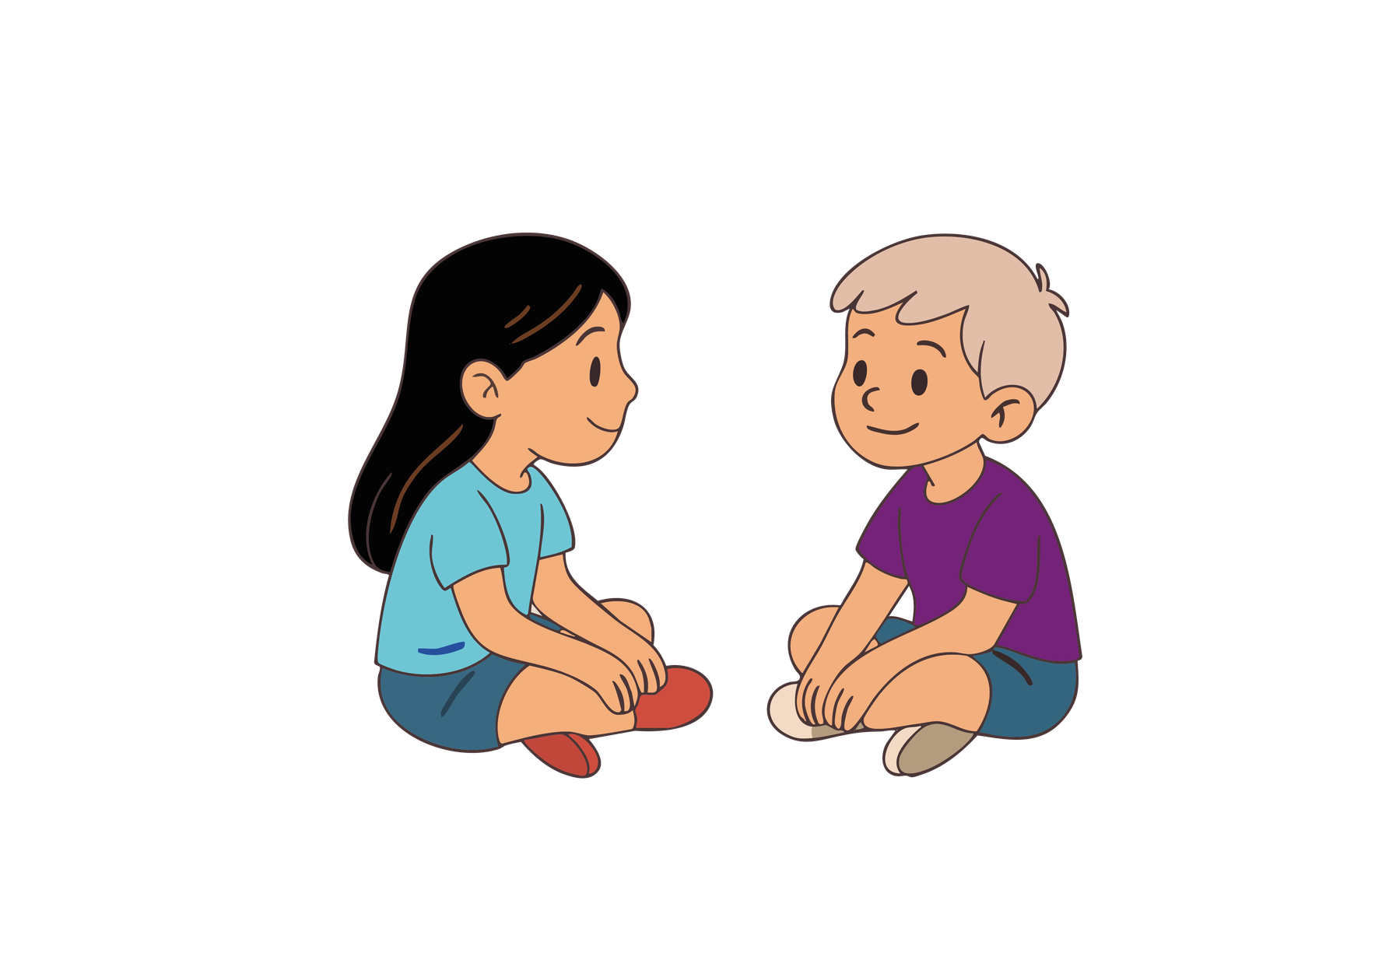
Materialien:
  Großes Schild mit „JA“
  Großes Schild mit „NEIN“
  Ausreichend Platz im Klassenzimmer, um sich zu bewegen
Was wir tun werden:
Wir hören uns Sätze an und bewegen uns je nach unserer Meinung zu dem entsprechenden Poster.
Unsere Meinungen können unterschiedlich sein, aber wichtig ist, darüber nachzudenken, welche Haltungen uns helfen, als Gruppe aufeinander zu achten und Mobbing zu verhindern.
Denke daran: Es ist in Ordnung, unterschiedlich zu denken; wichtig ist, andere zu respektieren.

Slide 14
JA
NEIN
Wie könntest du dich schützen, ohne dich selbst in Gefahr zu bringen?
Wenn ich sehe, dass sich über ein anderes Kind lustig gemacht wird, gehe ich lieber weg.
Warum gehst du lieber weg?
Vielleicht, weil du sonst auch ausgelacht werden könntest?

Slide 15
JA
NEIN
Um Hilfe zu bitten funktioniert.
Ich habe Angst, dass ich auch gehänselt werde, wenn ich einem anderen Kind helfe.
Das ist eine häufige Angst.
Helfen bedeutet nicht, sich selbst zu gefährden.

Slide 16
JA
NEIN
Wenn du ein Anführer bist, hast du das Recht, andere zu stören.
Was ist die wahre Aufgabe eines Anführers?
Wer ist dein Anführer?

Slide 17
JA
NEIN
Um Hilfe bitten: wenn sich jemand schlecht fühlt und Unterstützung braucht.
Wenn jemand ständig gehänselt wird und zu einem Erwachsenen geht, um Hilfe zu holen, dann ist diese Person eine Petze.
Petzen: wenn niemand verletzt wird.
z. B. wenn jemand bei den Hausaufgaben schummelt oder im Unterricht Kaugummi kaut.

Slide 18
JA
NEIN
Ich würde mit meinen Eltern oder meiner Lehrerin / meinem Lehrer sprechen, wenn ich mich in der Klasse unwohl fühlen oder schlecht behandelt werden würde.
An wen könntest du dich wenden, wenn du nicht mit deinen Eltern sprechen möchtest?
z. B. an Lehrkräfte oder das schulische Unterstützungssystem.

Slide 19
JA
NEIN
Ich habe gesehen, dass jemand in meiner Klasse ständig gehänselt oder ausgeschlossen wird.

Slide 20
Aktivität 1.5
Was ist Mobbing?

Slide 21
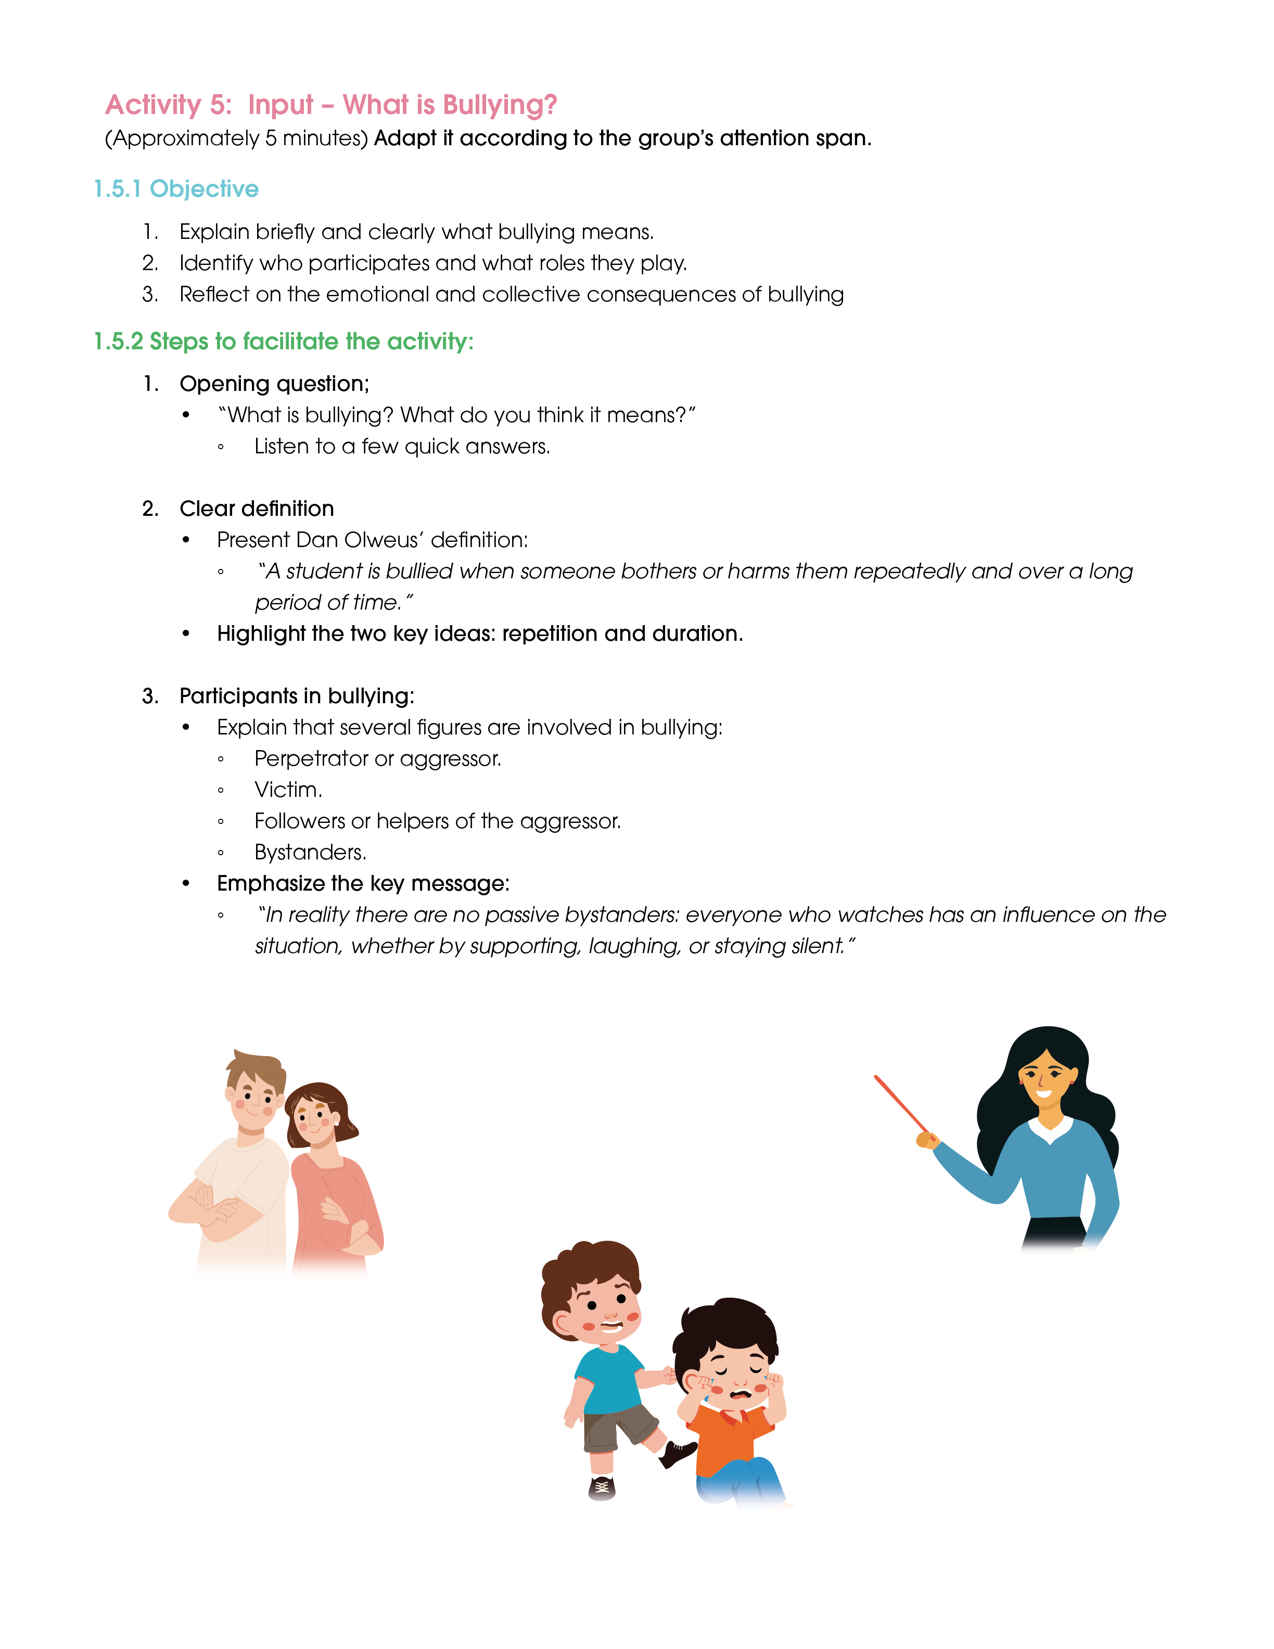
Was wir tun werden:
Wir definieren, was Mobbing bedeutet, und betrachten die Rollen: Opfer, Täter, Beobachter, Verteidiger und Klasse.
Materialien:
  Tafel oder Flipchart
  Marker oder Kreide
Denke daran: Beim Mobbing gibt es keine passiven Zuschauer; alle beeinflussen, was passiert.

Slide 22
Was ist Mobbing?
Mobbing liegt vor, wenn eine Person wiederholt negatives Verhalten erleidet, das über längere Zeit anhält und bei dem ein Ungleichgewicht der Macht zwischen dem Opfer und der angreifenden Person besteht.
Wiederholung
Es kann körperlich, verbal, sozial oder digital sein.
Wiederholung
Ein Schüler oder eine Schülerin wird gemobbt, wenn jemand sie wiederholt und über einen längeren Zeitraum belästigt oder verletzt.
Wiederholung
Wiederholung

Slide 23



Slide 24
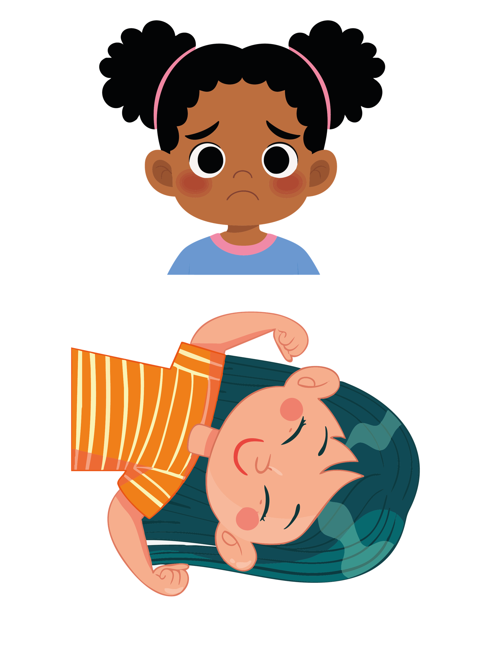
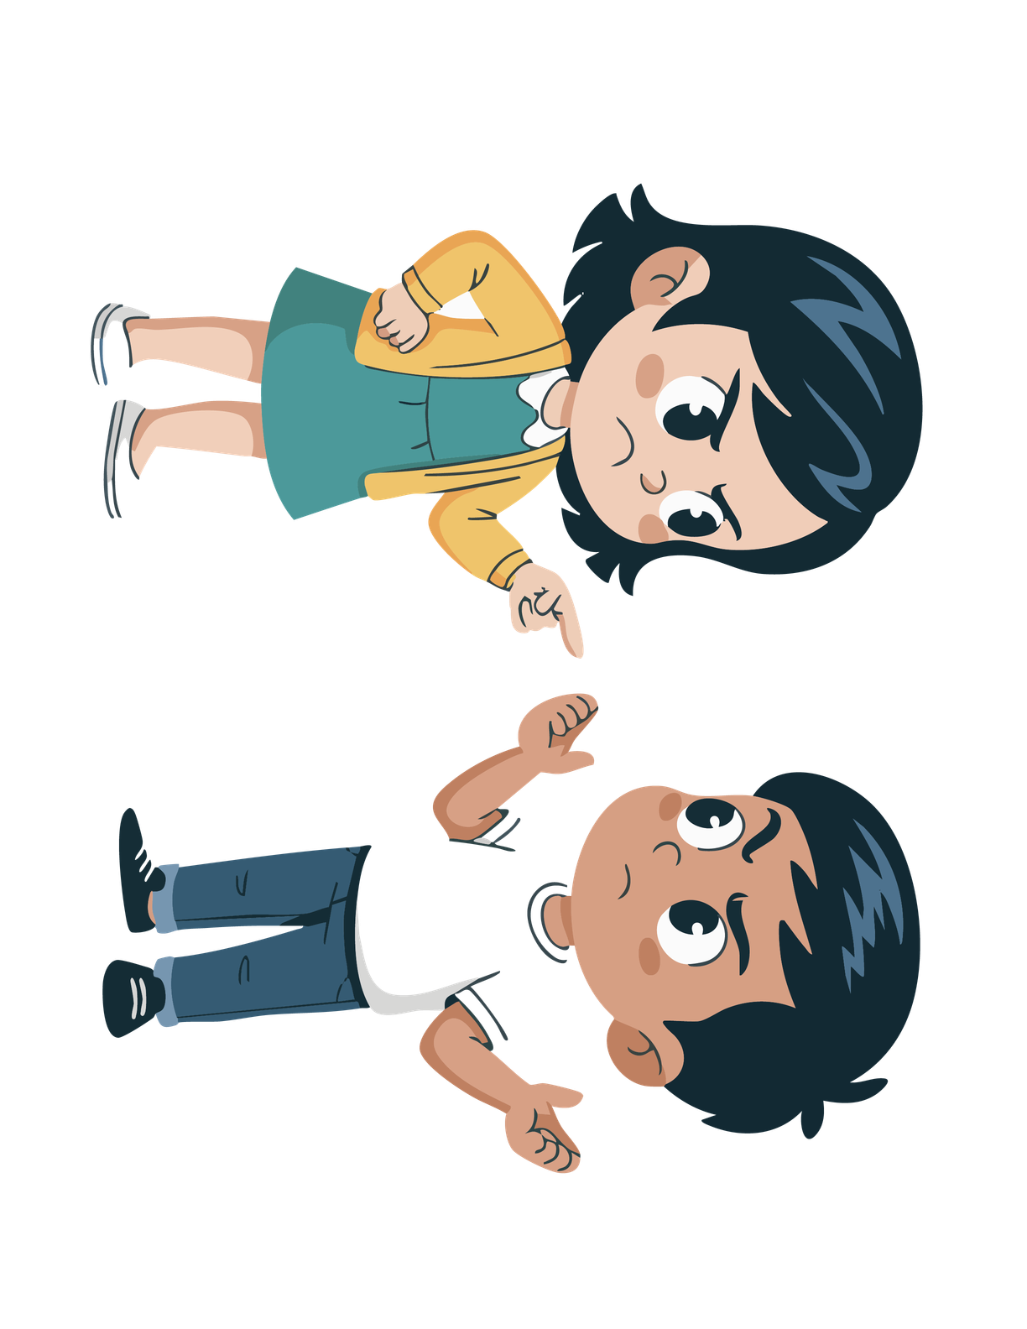



Slide 25
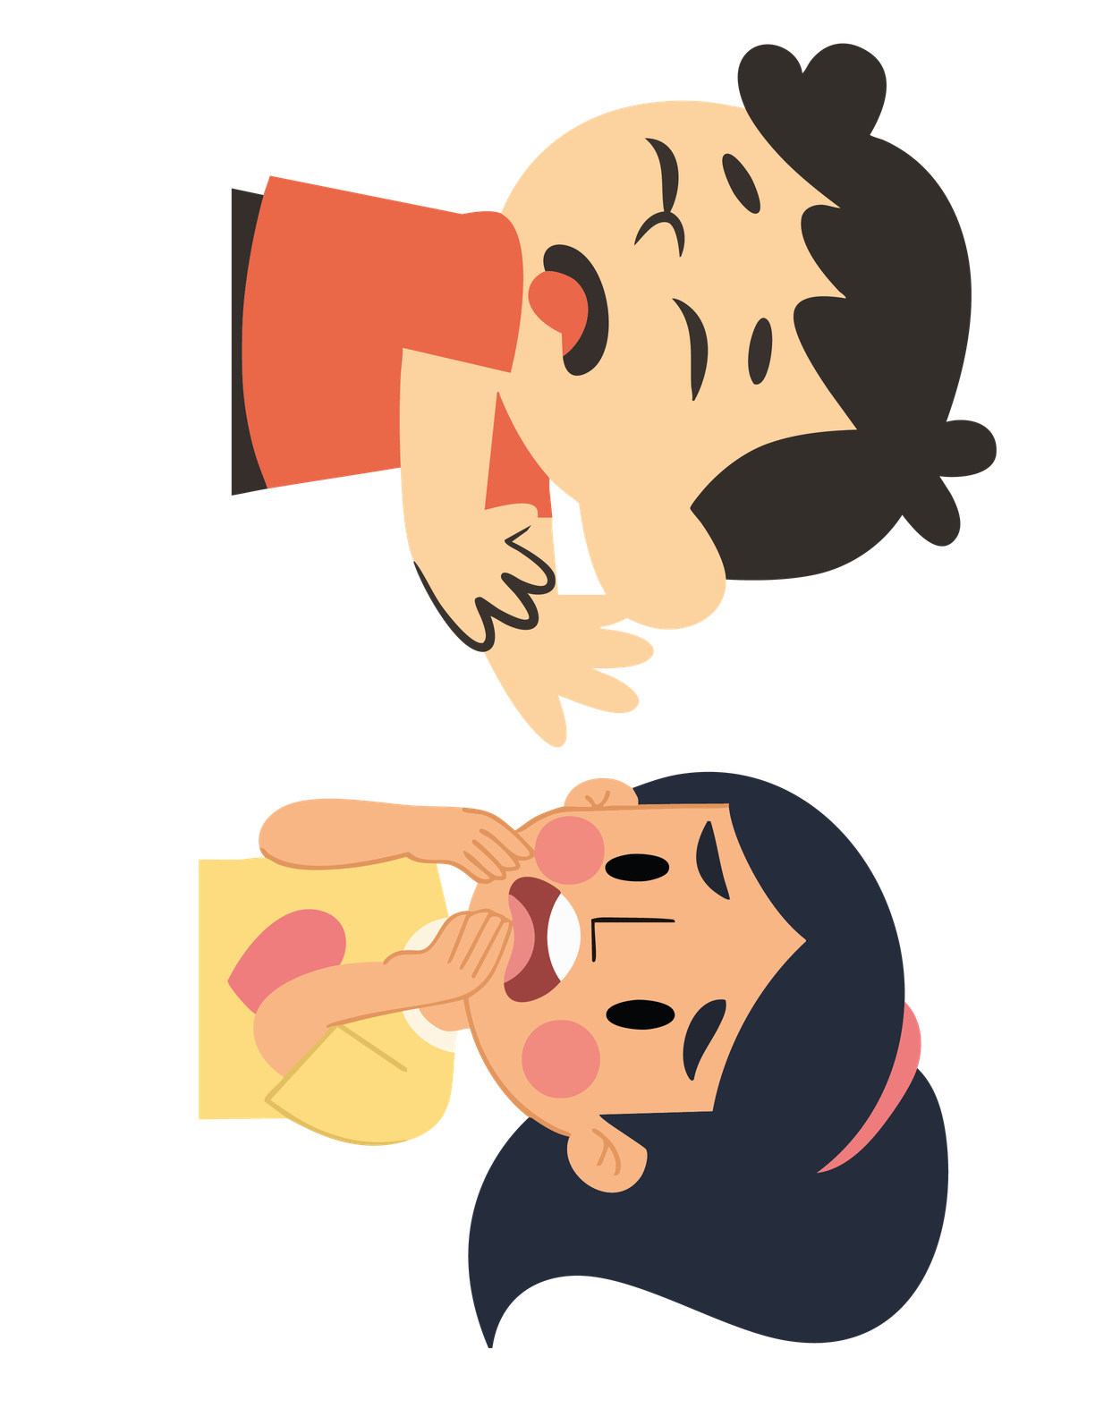
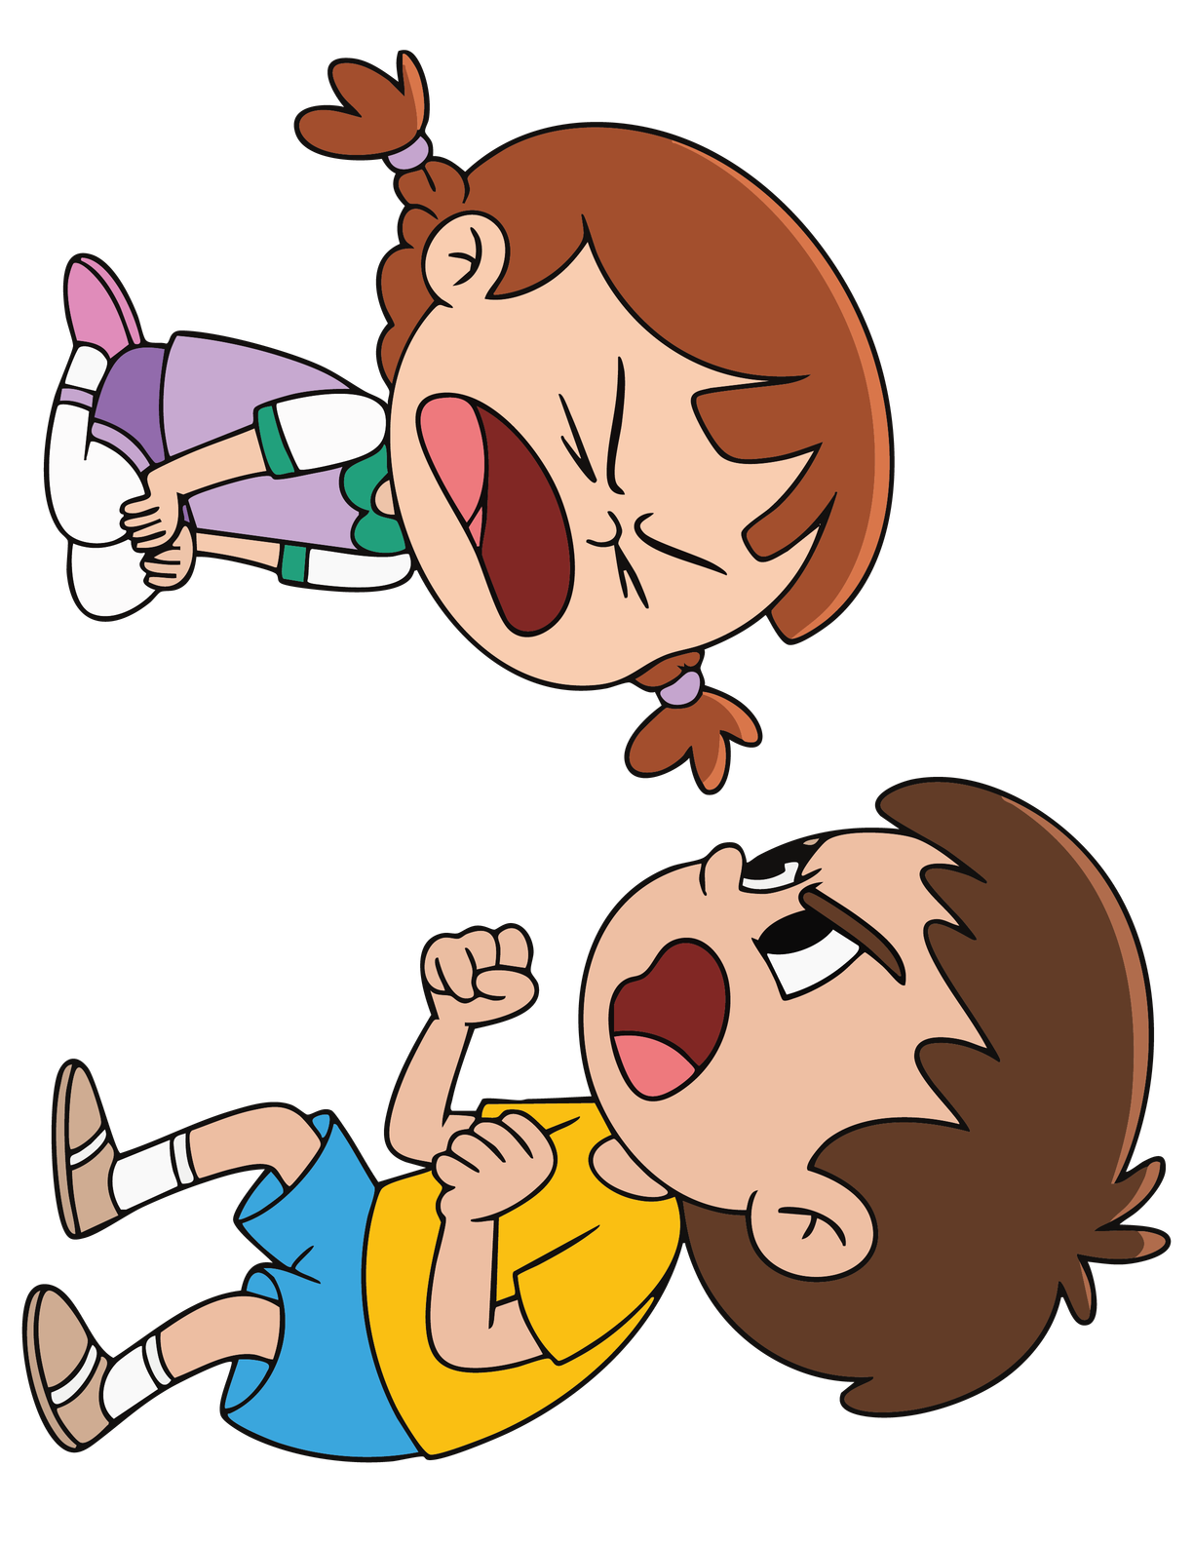



Slide 26
IIn Wirklichkeit gibt es keine passiven Zuschauer: In Wirklichkeit gibt es keine passiven Zuschauer: Jede Person, die beobachtet, beeinflusst die Situation – sei es durch Unterstützung, Lachen oder Schweigen.
Welche Auswirkungen hat ein Mobbingfall auf die Klasse?
Warum mobbt jemand?
  Erzeugt Stress
  Langeweile
  Verschlechtert das Klassenklima und das Vertrauen
  Der Versuch, andere zu demütigen, um sich stärker zu fühlen
  Betrifft alle, nicht nur das Opfer
  Eigene Probleme, die an anderen ausgelassen werden
  Ein falsches Gefühl von kurzfristiger Erleichterung

Slide 27
Wie fühlt sich das Opfer?
Wie fühlt sich der Täter wirklich?
Und was ist mit den anderen, die zuschauen?
Jetzt, da wir wissen, was Mobbing ist und wie sich die beteiligten Personen fühlen, hören wir uns eine Geschichte dazu an.

Slide 28
Aktivität 1.6
Ich möchte nicht auf die Klassenfahrt gehen

Slide 29
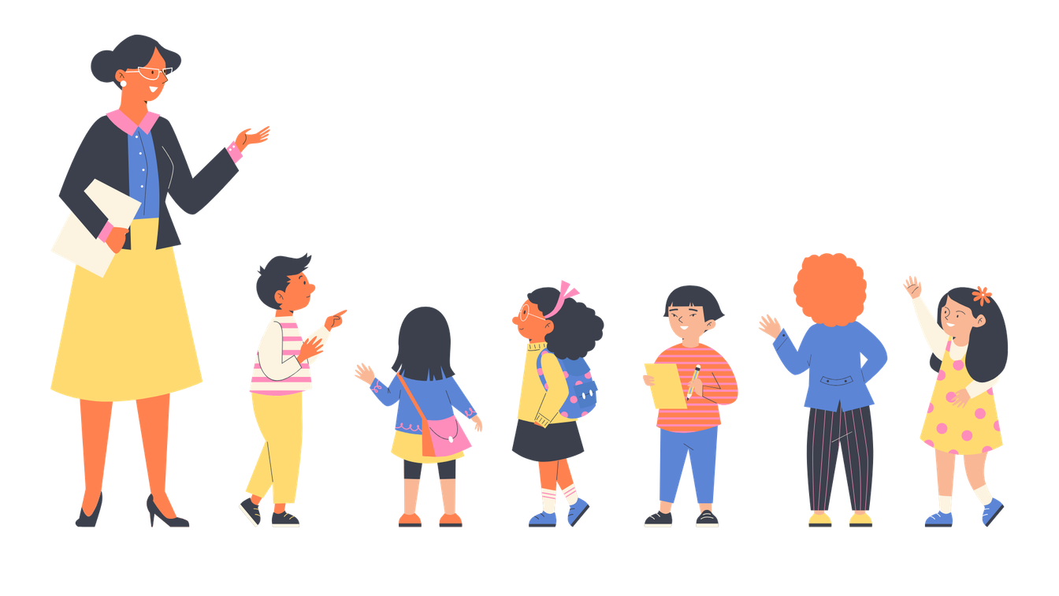
Materialien:
  Kopien der Geschichte
  Arbeitsblätter und Stifte
Was wir tun werden:
Wir lesen die Geschichte von Kim, Malik und Samu, identifizieren die Rollen und überlegen, wie man handeln kann.
Denke daran: Wir alle haben eine Rolle dabei, Mobbing zu stoppen.

Slide 30
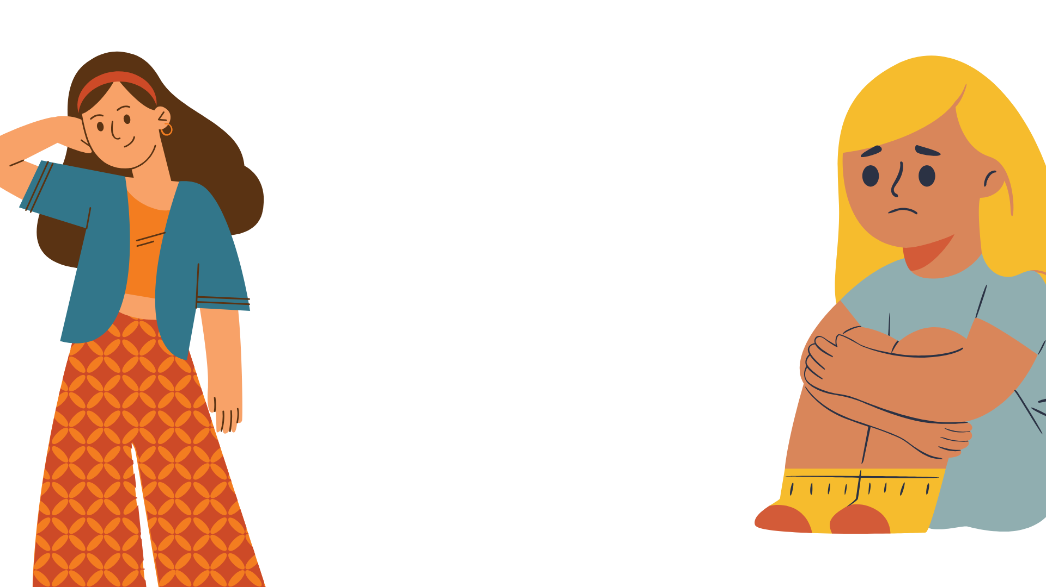
— „Du bist endlich da!“ ruft Kims Tante Amina glücklich. Kim verbringt das Wochenende bei seiner Lieblingstante Amina, und normalerweise ist er immer sehr froh, wenn er sie besucht. Diesmal jedoch umarmt er Tante Amina nicht so begeistert wie sonst. Kim wirkt sehr traurig, als er sich seiner Tante nähert.
— „Nun, was ist los?“ fragt Tante Amina.
— „Ach, nichts,“ sagt Kim, aber seine Lieblingstante merkt, dass etwas nicht stimmt.

Slide 31
— „Niemand kann mir sowieso helfen. In der Schule habe ich nur noch Probleme. Früher habe ich mich mit allen gut verstanden. Besonders mit Samu und Malik habe ich viel gespielt, aber seit ein paar Wochen sind sie nicht mehr meine Freunde. Malik schubst mich immer und nennt mich ‚Stinky Kim‘. Ich gehe nicht einmal mehr gern zur Schule.“ – Tante Amina nimmt Kim in den Arm.
— „Das ist wirklich gemein! Hast du versucht, mit Samu darüber zu sprechen, wie Malik dich behandelt?“
— „Nein,“ sagt Kim, noch trauriger. „Es hat keinen Sinn. Samu steht auf Maliks Seite. Vielleicht gefällt es ihm inzwischen sogar, weil er Malik auf seiner Seite hat.“ – Jetzt beginnt Kim sogar zu weinen. Tante Amina nimmt ihn in ihre Arme und tröstet ihn.
Kim schluchzt: „Und alle anderen in der Klasse haben schon ihre Freunde. Ich werde versuchen, mich so unsichtbar wie möglich zu machen und hoffen, dass Malik mich vergisst und sich nicht wieder über mich lustig macht. Aber weißt du, was das Schlimmste ist? Nächste Woche fahren wir auf Klassenfahrt. Ich habe mich wirklich darauf gefreut, aber jetzt will ich gar nicht mehr hin. Vielleicht habe ich Glück und werde krank.“

Slide 32
— „Es kann nicht wegen Malik und Samu sein, dass du nicht auf die Klassenfahrt gehst,“ antwortet Tante Amina.
— „Eine Klassenfahrt wie diese ist etwas Schönes! Wir sollten deinen Eltern und deiner Lehrerin oder deinem Lehrer davon erzählen. Wenn du möchtest, kann ich dich auch zur Schule begleiten. Wenn sie sich immer über jemanden lustig machen und ihn ausschließen, ist das Mobbing. Es ist nicht deine Schuld. Und du solltest es unter keinen Umständen hinnehmen.“

Slide 33
Was ist in dieser Geschichte passiert?
Welche Figuren kommen vor und was haben sie getan?
Sind Kim, Malik und Samu die Einzigen, die beteiligt sind?
Stell dir vor, diese Geschichte wäre in deiner Klasse passiert … hätte sie nichts mit dir zu tun?

Slide 34
Wie fühlt sich Kim?
Was will Malik mit seinem Verhalten erreichen?
Was macht Samu und warum folgt er Malik?
Was könnte der Rest der Klasse tun, um die Situation zu verändern?

Slide 35
„Beim Mobbing gibt es nicht nur ein Opfer und einen Täter. Es gibt auch Mitläufer, Zuschauer und die ganze Klasse. Jeder hat eine Rolle, und jeder kann etwas tun, um die Situation zu verändern.“

Slide 36
Aktivität 1.7
Körpersilhouetten
Emotionen und Folgen von Mobbing

Slide 37

Materialien:
  Große Papierrollen oder Plakatkartons
  Farbige Marker
  Klebeband, um die Silhouetten an der Wand zu befestigen
Was wir tun werden:
Wir zeichnen eine Silhouette und schreiben die Emotionen und Konsequenzen einer Rolle darauf.
Denke daran: Sich in die Lage einer anderen Person zu versetzen hilft uns zu verstehen, wie sie sich fühlt.

Slide 38
Was hast du entdeckt, als du dich in die Rolle dieser Person versetzt hast?
Welche Emotionen wiederholen sich bei allen Figuren?
Was kannst du tun?
Welche Folgen kann es haben, wenn wir nicht gegen Mobbing handeln?

Slide 39
Aktivität 1.8
Brief an die Eltern
Teilen, was wir gelernt haben

Slide 40

Materialien:
  Blätter Papier oder Briefvorlagen
  Bleistifte oder Stifte
  (Optional) Umschläge, um den Brief mit nach Hause zu nehmen
Was wir tun werden:
Ihr schreibt einen Brief an eure Familie und erzählt, was ihr heute gelernt habt.
Denke daran: Das, was wir zu Hause teilen, hilft uns auch außerhalb der Schule, gut aufeinander zu achten.

Slide 41
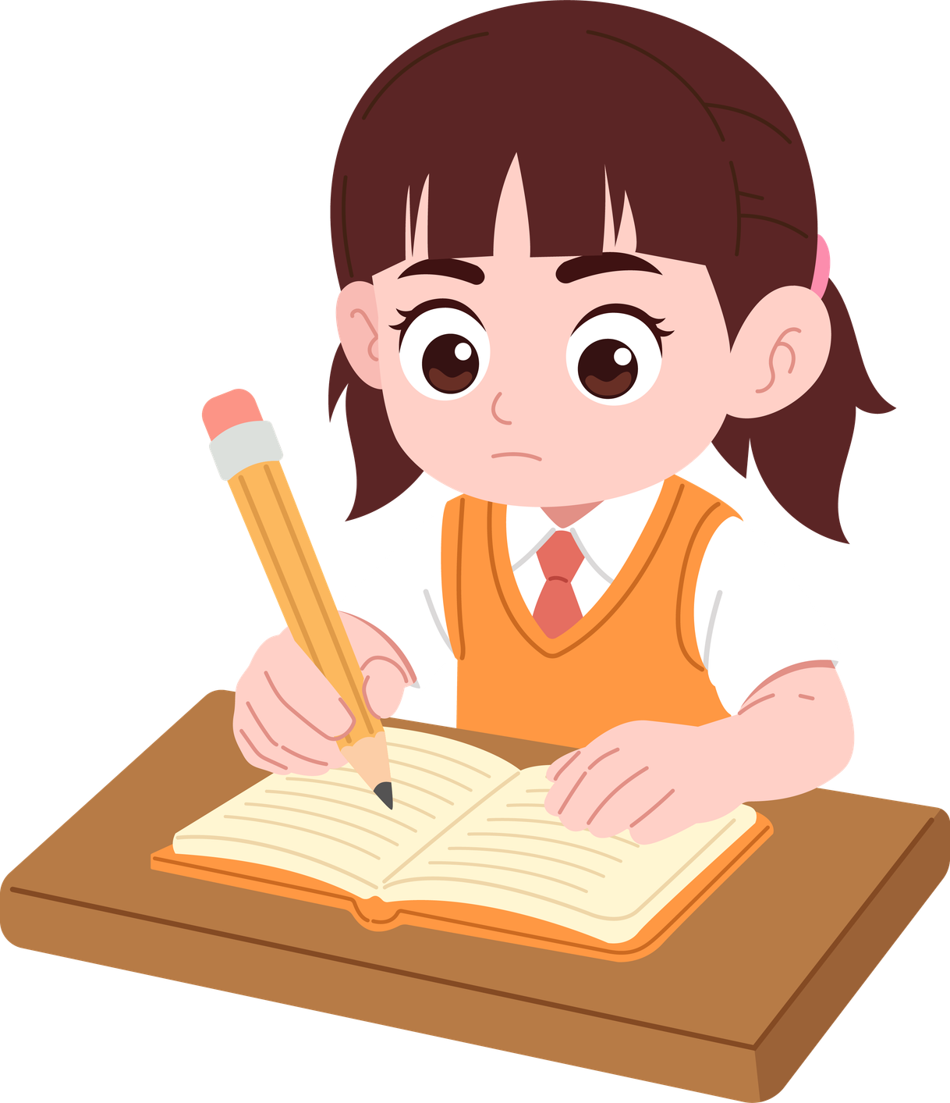
Liebe Mama und lieber Papa,
heute haben wir in der Schule gelernt, was Mobbing ist: wenn eine Person eine andere wiederholt belästigt oder ausschließt und ein Ungleichgewicht der Macht besteht.
Wir haben eine Geschichte gelesen und darüber gesprochen, wie sich das Opfer fühlt und auch, wie sich die anderen Menschen fühlen.
Ich finde, es ist wichtig, auch zu Hause darüber zu sprechen, damit wir alle dazu beitragen können, dass sich niemand in der Schule schlecht fühlt.
Mit Liebe, (name)

Slide 42
Tag 2. Cybermobbing und Unterstützungssystem
Aktivität 2.1
Reflexionskreis
Den vorherigen Tag in Erinnerung rufen

Slide 43
Materialien:
  Stühle im Kreis angeordnet
  Tafel oder Flipchart (optional), um Schlüsselwörter zu notieren
Was wir tun werden:
Wir erinnern uns gemeinsam daran, was wir gestern gelernt haben.
Denke daran: Wiederholen hilft uns, weiter zu lernen.

Slide 44
Was ist Mobbing?
Welche Rollen gibt es in einer Mobbing-Situation?
Lasst uns gemeinsam daran erinnern, was wir gestern gemacht haben. Was erinnert ihr aus den Geschichten, Spielen oder Reflexionen?
Wie hat sich Kim in der Geschichte über die Klassenfahrt gefühlt?
Was haben wir über die Rolle der Klasse gelernt?

Slide 45
Aktivität 2.2
Reflexionskreis
Den vorherigen Tag in Erinnerung rufen

Slide 46
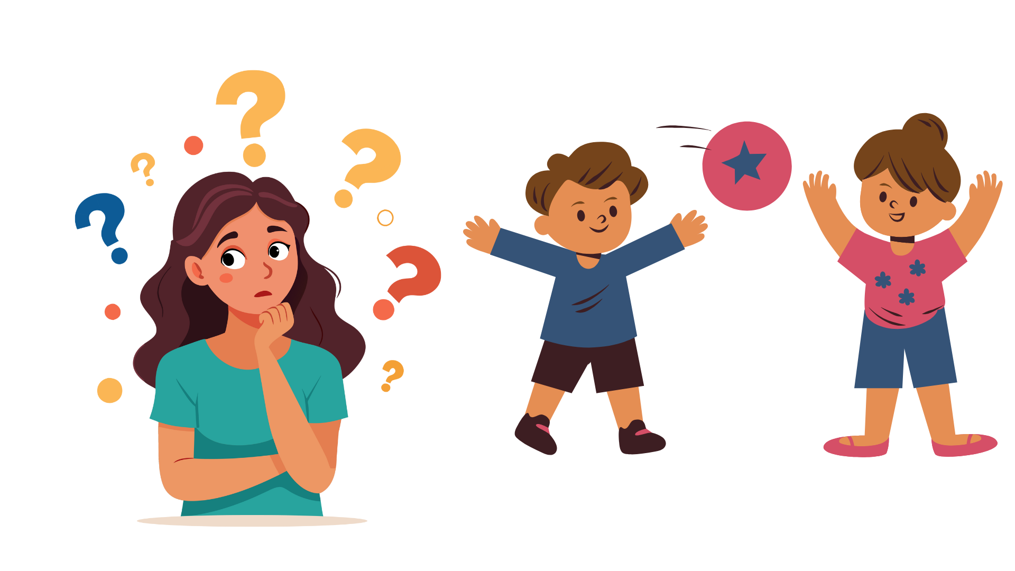
Materialien:
  Freier Platz im Kreis zum Spielen
  Kein physisches Material erforderlich (der Ball ist symbolisch / imaginär)
Was wir tun werden:
Wir werfen einen imaginären Ball und sagen dabei den Namen eines Mitschülers oder einer Mitschülerin.
Denke daran: Zusammenarbeit und Aufmerksamkeit machen alles besser.

Slide 47
Dieses Spiel erinnert uns daran, dass alles besser funktioniert, wenn wir auf andere achten und zusammenarbeiten. Genau wie im Alltag und im Klassenzimmer.

Slide 48
Aktivität 2.3
Reflexionskreis
Den vorherigen Tag in Erinnerung rufen

Slide 49
Materialien:
  Ergebnisse oder Beispiele von Antworten aus den Fragebögen, die zuvor von den Familien ausgefüllt wurden (falls verfügbar)
  Tafel oder Flipchart, um Schlüsselideen festzuhalten
Was wir tun werden:
Wir vergleichen, was die Familien denken, mit dem, was wir denken.

Slide 50
Um Mobbing zu verhindern und zu stoppen, ist es wichtig, dass sowohl Familien als auch Schülerinnen und Schüler darüber sprechen und ihre Sichtweisen teilen.
Denke daran: Das Teilen von Perspektiven hilft, die Kommunikation zu verbessern.

Slide 51
Aktivität 2.4
Was ist Cybermobbing?

Slide 52
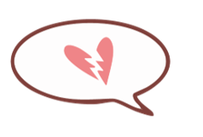

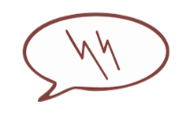

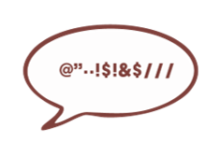
Materialien:
  Tafel oder Flipchart, um eine Schlussfolgerung festzuhalten.
Was wir tun werden:
Wir werden sehen, was Cybermobbing ist und was man tun kann, wenn es passiert.

Slide 53
Weiß jemand, was das Wort Cybermobbing bedeutet?
Cybermobbing ist eine Form von Mobbing, die über Handys, das Internet, Online-Spiele oder soziale Netzwerke stattfindet.
Genau wie beim traditionellen Mobbing ist es:
Wiederholt
Wiederholt
Wiederholt
Wiederholt
Es dauert über einen längeren Zeitraum an und es besteht ein Machtungleichgewicht.

Slide 54
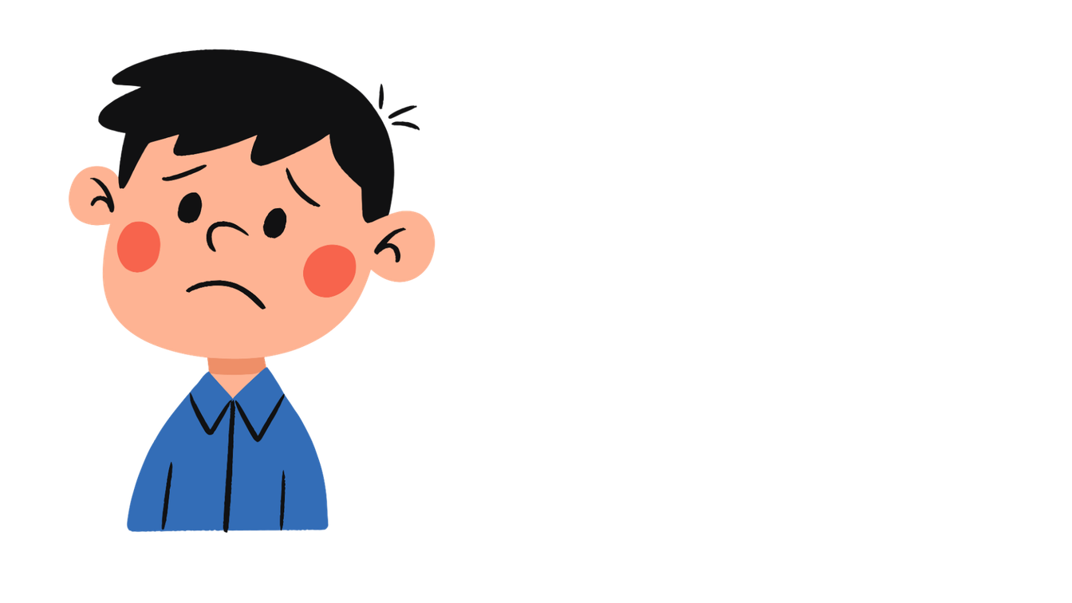
Rechtliche Bedeutung:
Cybermobbing ist keine harmlose Handlung; es kann schwere Folgen haben.
Es kann auch eine Straftat sein.
Deshalb ist es immer wichtig, mit jemandem zu sprechen, dem du vertraust.
Es ist auch hilfreich, Screenshots zu machen oder Dateien zu speichern
(Nachrichten, Fotos, Videos), um sie im Falle einer Meldung zu verwenden.
Wichtige Merkmale:
  Kann jederzeit passieren
  Verbreitet sich schnell an viele Menschen
  Kann anonym sein
  Hinterlässt Spuren (Nachrichten, Fotos, Videos)
  Dringt sogar bis nach Hause vor

Slide 55
Der gefährlichste Aspekt
Anonymität
Verfügbarkeit
Reichweite
Einfachheit
Du weißt nicht immer, wer dahintersteckt.
Es kann zu jeder Tageszeit passieren.
Viele Menschen sehen es sehr schnell.
Es ist leicht, mit nur einem Klick Schaden zu verursachen.
Warum glaubst du, dass es wichtig ist, über Cybermobbing zu sprechen?
Cybermobbing ist genauso schädlich wie Mobbing im echten Leben und manchmal sogar noch gefährlicher.
Deshalb müssen wir es erkennen, darüber sprechen, Beweise sichern und um Hilfe bitten, um es zu stoppen.
Denke daran: Cybermobbing sollte immer einer vertrauenswürdigen erwachsenen Person gemeldet werden.

Slide 56
Aktivität 2.5
Spiel
„Häufige Nachrichten“

Slide 57
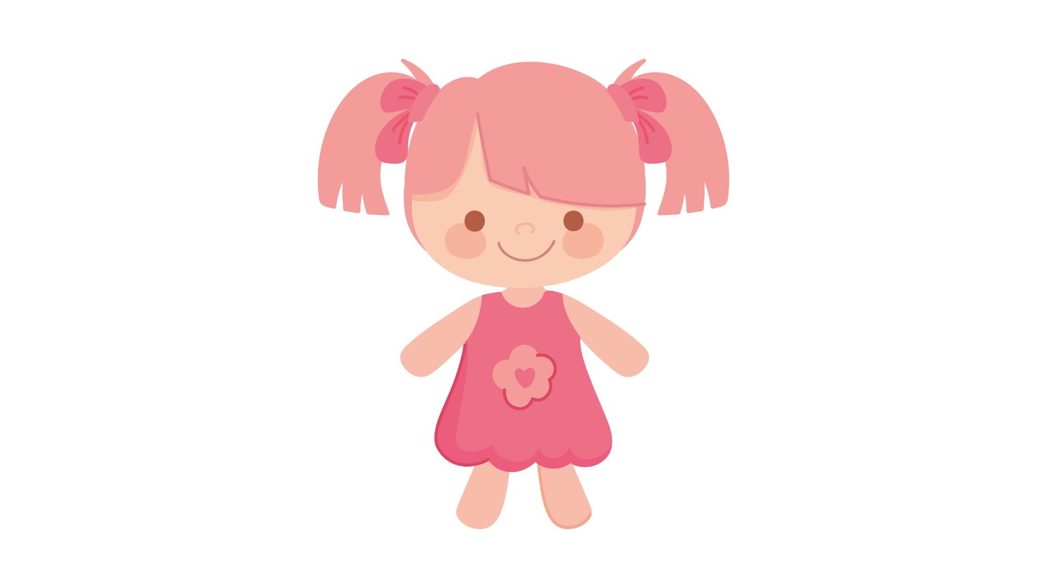
Materialien:
  Eine Puppe oder ein Stofftier, das die Person darstellt, die die Nachrichten erhält
  Karten in Form eines Handys mit Nachrichten (vorzugsweise laminiert)
  Einige Nachrichten sind negativ (z. B. Beleidigungen, Spott, Ausgrenzung)
  Andere sind positiv (z. B. Unterstützung, Ermutigung, Anerkennung)
Was wir tun werden:
Wir lesen negative Nachrichten und verwandeln sie in positive.

Slide 58
Stellen wir uns vor, diese Puppe hatte einen schlechten Tag, ist allein in ihrem Zimmer und nimmt ihr Handy in die Hand. Plötzlich beginnt sie, Nachrichten zu erhalten … einige unangenehm und andere, die helfen können.

Slide 59
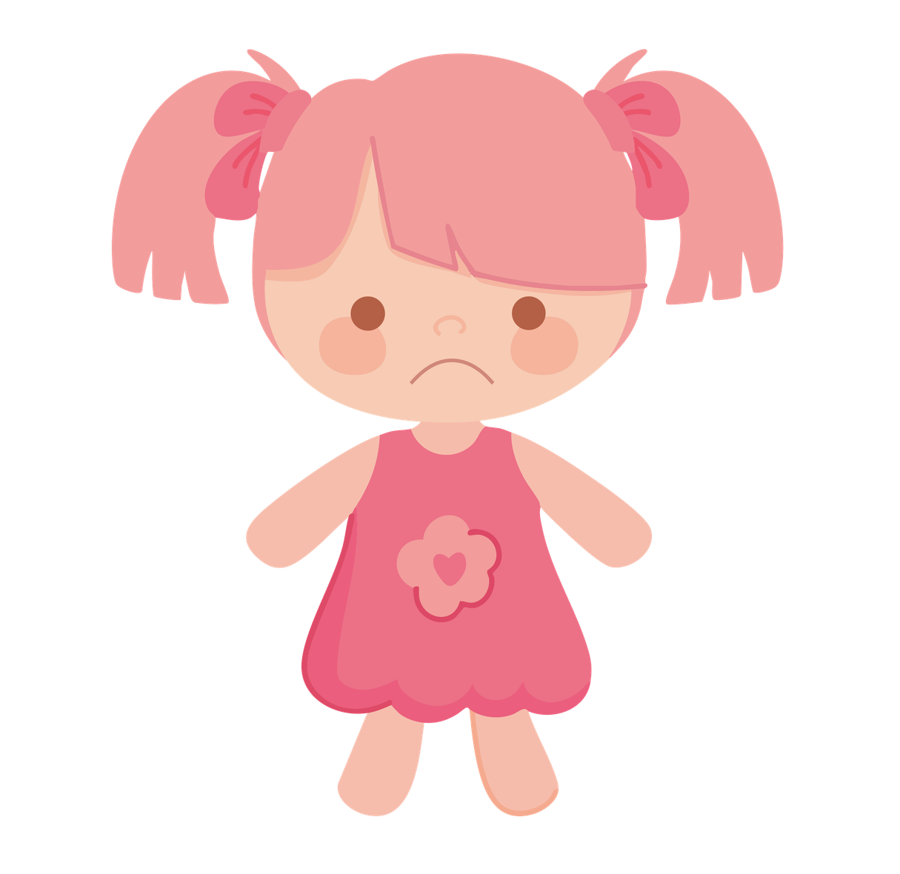



Du bist überhaupt nicht gut!
Morgen werden wir dich fertig machen!
Du bist so dumm!
Alle lachen über dich!
Ich hoffe, du kommst nicht mit auf die Klassenfahrt!
Wir wollen dich hier nicht!

Slide 60
Mit dir ist nichts falsch.
Du bist genug, so wie du bist.
Ich bin bei dir.
Lass nicht zu, dass jemand dein Licht dimmt.
Du hast unglaubliche Stärke.
Deine Stimme zählt.

Slide 61
Wie denkst du, fühlt sich die Puppe jetzt?
Ist es anders, wenn die Nachrichten anonym erscheinen oder wenn sie von jemandem kommen, den man kennt?
Im Internet lassen sich negative Nachrichten nicht leicht löschen: Sie werden gespeichert, können weitergeleitet werden und viele Menschen erreichen.
Auch wenn es wie ein Spiel wirkt, hat es reale Konsequenzen.

Slide 62
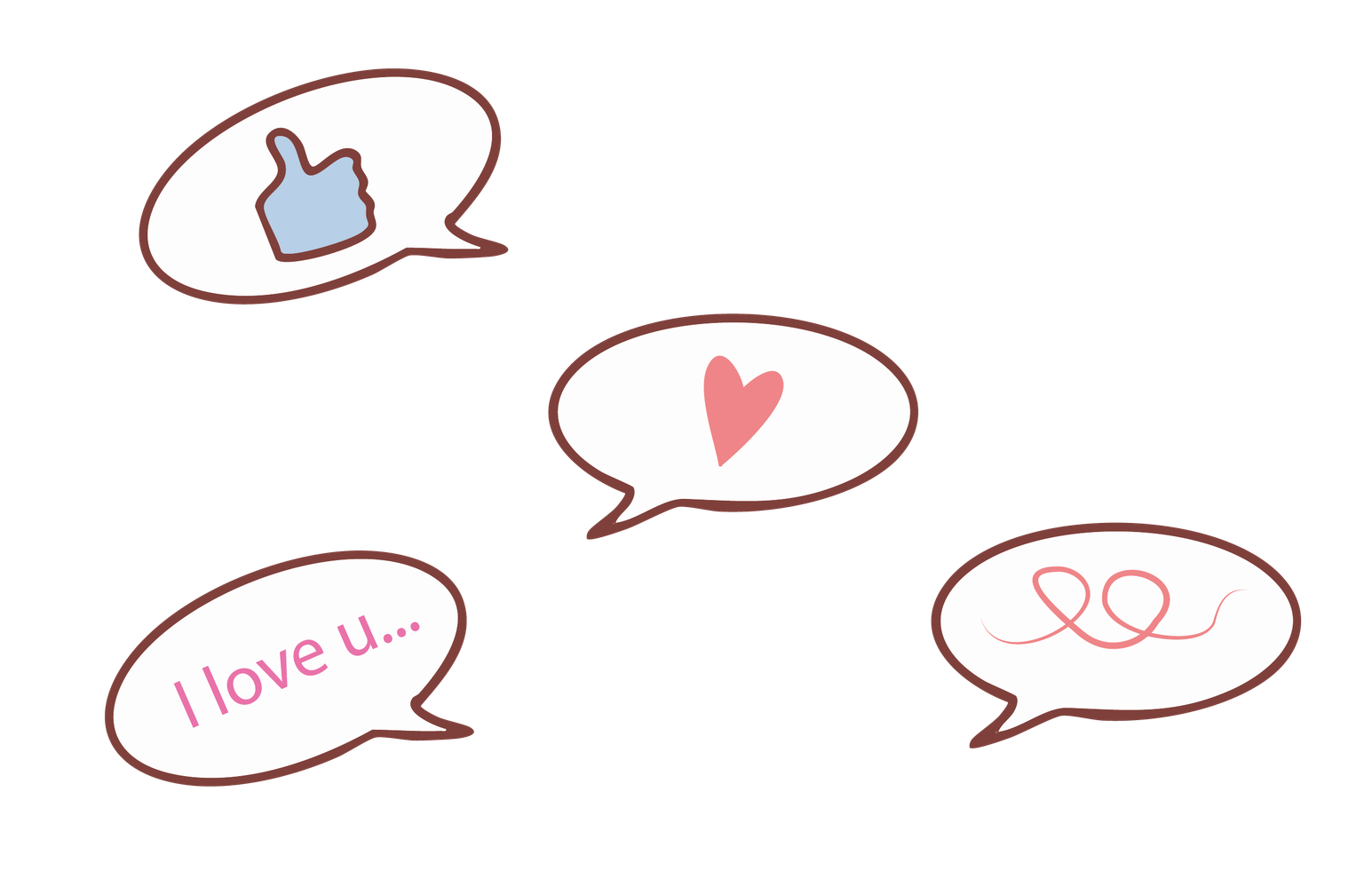
Was hast du bei dir selbst bemerkt, als du negative Nachrichten gesagt hast?
Und als du positive gesagt hast?
Was lernen wir daraus darüber, wie wir unsere Handys oder sozialen Netzwerke nutzen?
Genau wie in diesem Spiel werden im Internet Nachrichten wiederholt und verbreiten sich schnell.
Sie können verletzen oder helfen. Jeder von uns entscheidet, welche Art von Nachricht wir teilen möchten.
Denke daran: Worte haben Macht; sie können verletzen oder sie können helfen.

Slide 63
Aktivität 2.6
Debatte
Goldene Regeln im Internet
(STOP – BLOCKIEREN – ERZÄHLEN)

Slide 64
Materialien:
  Tafel oder Flipchart, um die Regeln aufzuschreiben
  Karten oder Folien mit den drei Schlüsselwörtern: STOP – BLOCKIEREN – ERZÄHLEN
  (Optional) Beispiele für fiktive Screenshots aus Chats oder sozialen Netzwerken
Was wir tun werden:
Wir sprechen darüber, was man tun kann, wenn dich jemand online belästigt.
Was können wir tun, wenn wir unangenehme Nachrichten erhalten oder sehen, dass jemand anderes sie erhält?
Wir haben bereits gesehen, wie Nachrichten im Internet Schaden anrichten können.

Slide 65
STOPP
Mach nicht mit und lache nicht über verletzende Nachrichten.
Verletzendes Verhalten zu ignorieren ist der erste Schritt, um es zu stoppen.
Geh weg oder schließe den Chat.
Antworte nicht – Schweigen kann kraftvoll sein.
Du musst auf gemeine Worte nicht mit weiteren Worten antworten.

Slide 66
BLOCKIEREN
Blockiere die Person, die dich online belästigt.
Entferne sie oder entfolge ihr in den sozialen Netzwerken.
Gib ihr keine weiteren Chancen, dich zu verletzen – blockiere sie und geh weiter.
Schütze deinen Raum und deine Ruhe.
Du entscheidest, wer dich kontaktieren darf.

Slide 67
SPRECHEN
Du bist nicht allein; um Hilfe zu bitten ist mutig.
Zu erzählen, was passiert ist, hilft dir, sicher zu bleiben.
Sprich mit einem Erwachsenen, dem du vertraust – einer Lehrerin oder
einem Lehrer, deinen Eltern oder der Schulberatung.
Erzähle es jemandem, auch wenn du denkst, es sei nur eine Kleinigkeit – es ist wichtig.
Sprich darüber, damit andere dir helfen können, das Problem zu lösen.

Slide 68
Eine Gruppe beginnt, Witze über dich zu teilen.
Sie schicken dir nervige Nachrichten, auch wenn du sie bittest, damit aufzuhören.
Jemand gibt deine Nummer ohne deine Erlaubnis weiter.
Jemand nimmt ein Video von dir ohne Erlaubnis auf und lädt es in sozialen Netzwerken hoch.
Eine Gruppe beginnt zu lachen, wenn du den Raum betrittst.
Sie machen sich über die Art lustig, wie du dich kleidest oder sprichst.

Slide 69
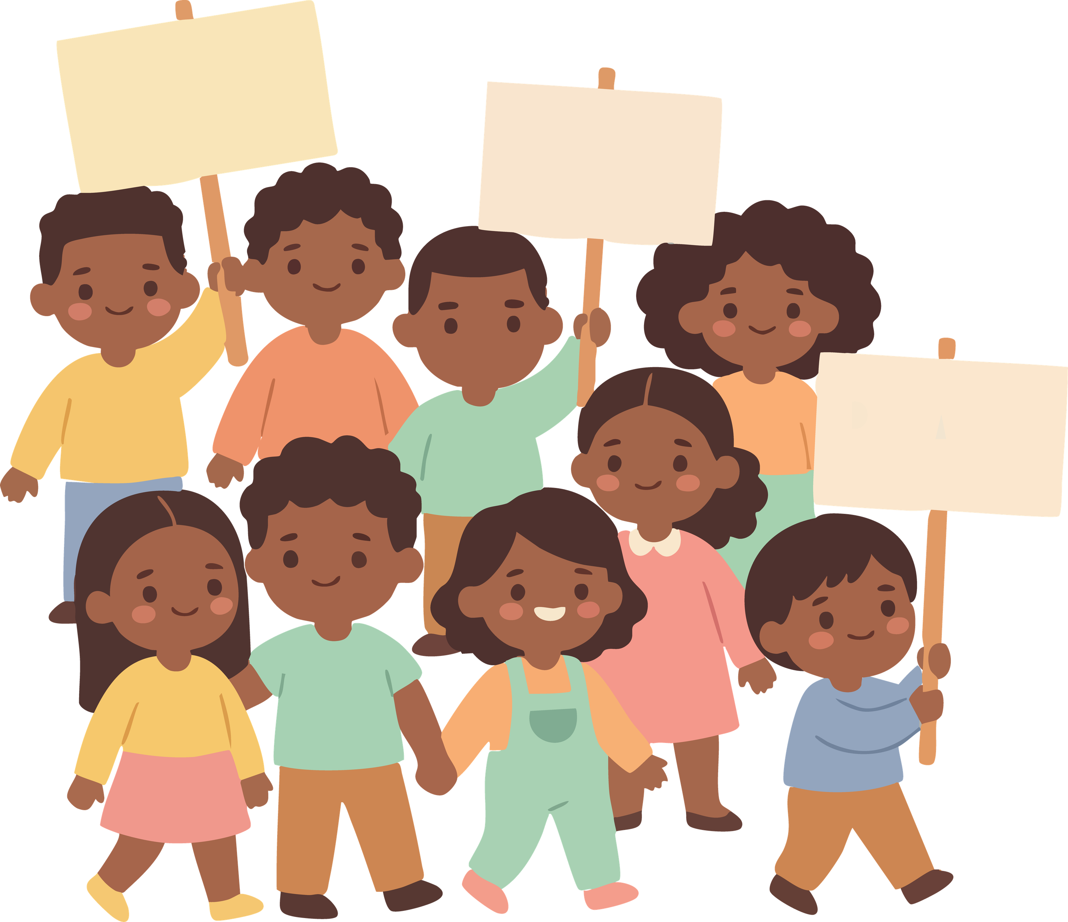
Keiner von uns muss Cybermobbing ertragen.
Es gibt immer etwas, das wir tun können: STOPPEN, BLOCKIEREN und ERZÄHLEN.
Je schneller wir handeln, desto weniger Schaden kann entstehen.
STOPPEN
BLOCKIEREN
SPRECHEN
Denke daran: Um Hilfe zu bitten ist kein Petzen, sondern sich selbst zu schützen.

Slide 70
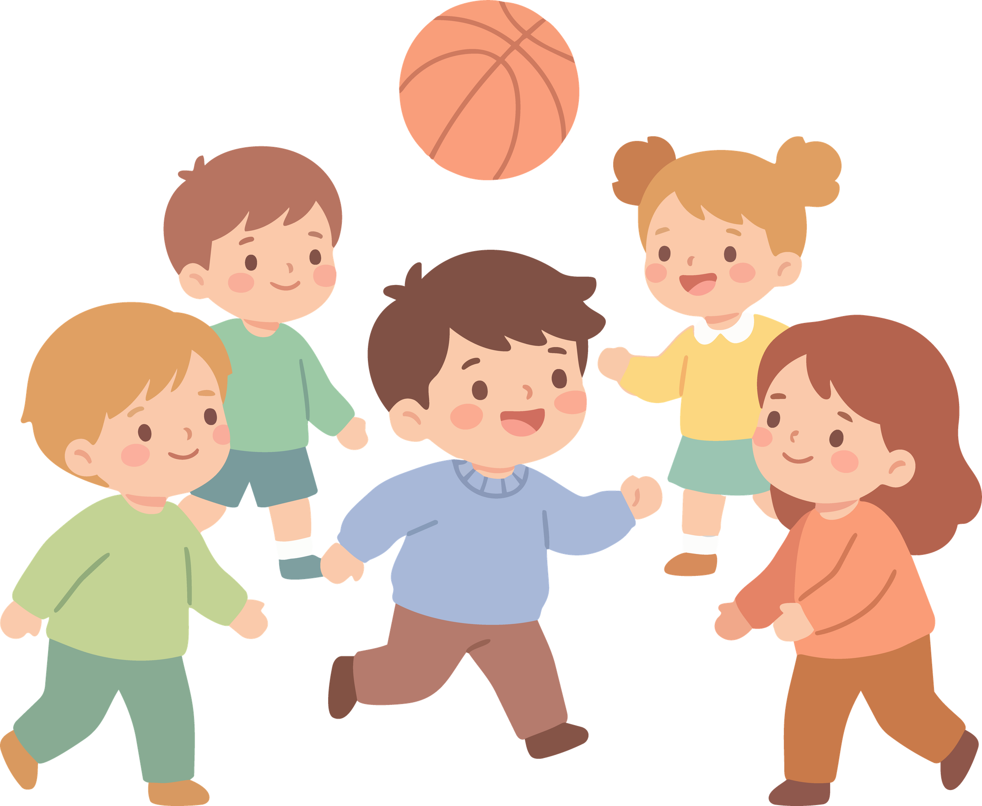

Slide 71
Aktivität 2.7
Anti-Mobbing-Strategien
Klassenvereinbarung

Slide 72
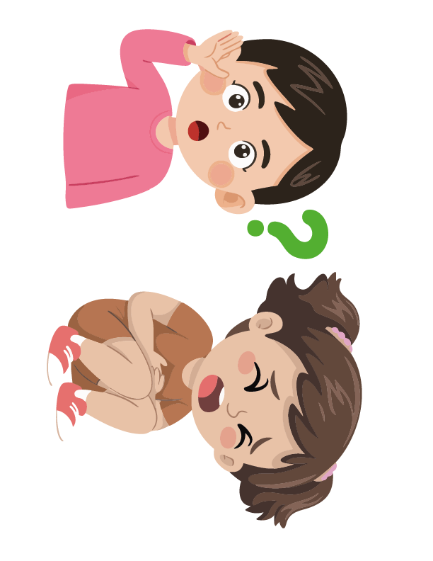
Materialien:
  Tafel oder Flipchart
  Großes Poster oder Wandbild
  Farbige Marker
  (Optional) Kleine Karten, damit jede Schülerin und jeder Schüler einen Vorschlag schreiben kann
Was wir tun werden:
Wir schreiben eine Klassenvereinbarung gegen Mobbing und Cybermobbing.
Wir haben bereits gesehen, was Mobbing und Cybermobbing sind und wie sie Menschen beeinflussen.
Jetzt denken wir gemeinsam nach:
Was können wir als Klasse tun, damit das nicht passiert oder um es zu stoppen, wenn es doch passiert?

Slide 73
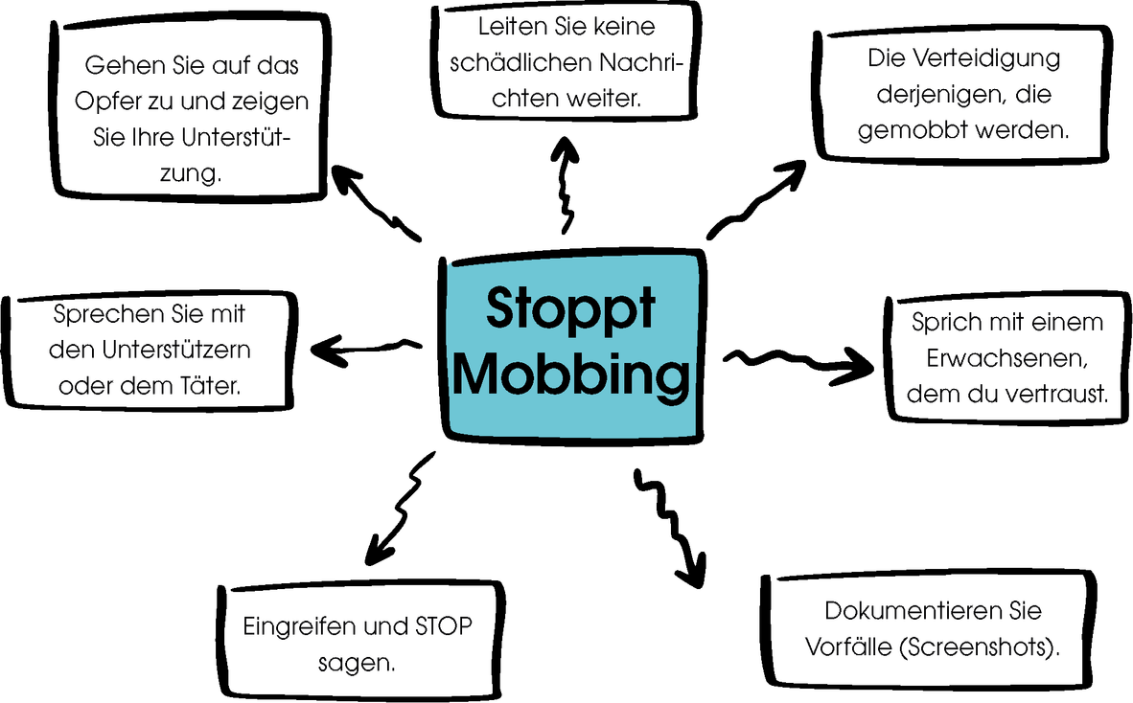
Was jede einzelne Person tun kann
Was die Klasse tun kann
Was man im Internet tun kann
Denke daran: Um Hilfe zu bitten ist kein Petzen, sondern sich selbst zu schützen.

Slide 74
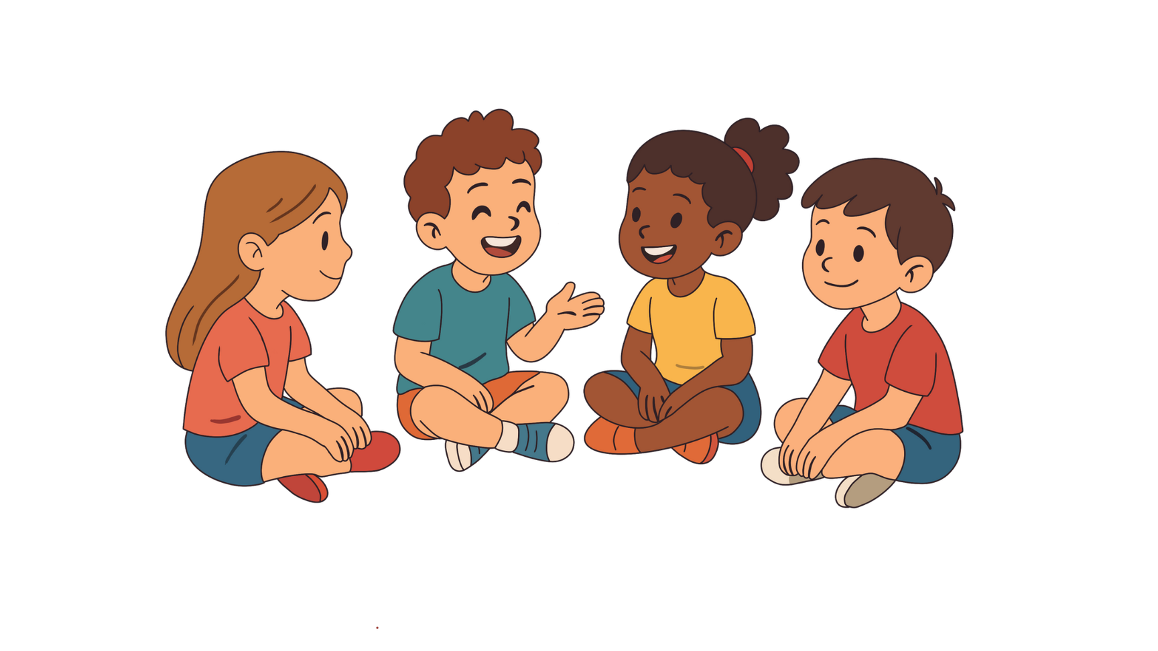
„Mobbing ist nicht nur das Problem einer einzelnen Person; es ist eine Herausforderung für uns alle. Als Klasse verpflichten wir uns, aufeinander zu achten und uns gegenseitig zu unterstützen.“
Denke daran: Als Gruppe sind wir alle dafür verantwortlich, aufeinander zu achten.

Slide 75
Aktivität 2.8
Abschlusskreis
Selbstwert-Karten

Slide 76
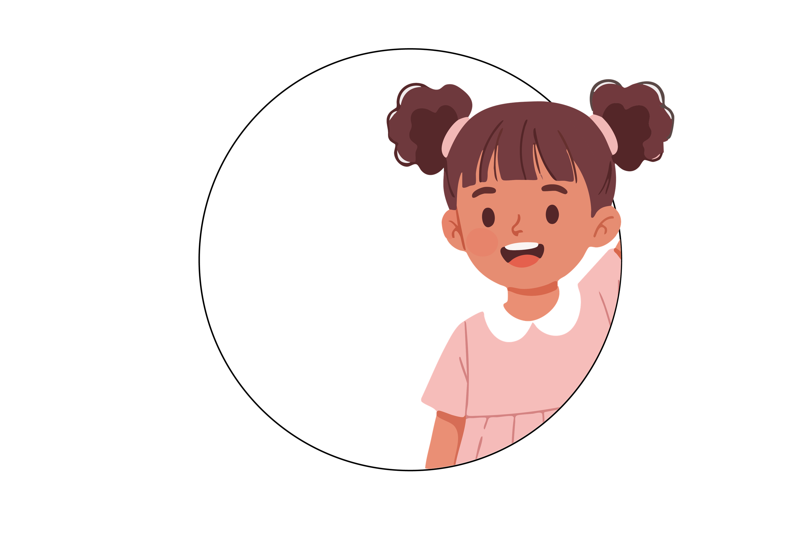
Materialien:
  Eine runde Karte oder eine Selbstwert-Karte pro Schüler oder Schülerin
  Farbige Marker
  (Optional) Klebeband, um die Karten an der Klassenwand aufzuhängen
Was wir tun werden:
Jede Schülerin und jeder Schüler schreibt eine positive Botschaft für sich selbst und teilt sie, wenn sie oder er möchte.

Slide 77
Geht im Klassenzimmer herum und gebt die Karten von Hand zu Hand weiter.
Du bist sehr mutig.
Alle schreiben eine positive Nachricht auf die Karten der anderen.
Ich liebe deine Haare.
Ich bin Lisa, ich bin eine gute Freundin.
Schreibe zuerst deinen Namen und eine deiner Eigenschaften.
Du bist sehr lustig.
Du bist freundlich.

Slide 78
So wie Worte verletzen können, haben sie auch die Kraft, uns gut fühlen zu lassen und uns als Gruppe zu verbinden. Erinnern wir uns daran, unsere Worte zu nutzen, um aufzubauen und zu unterstützen.

Slide 79
Zusätzliche Aktivitäten
Die anonyme Nachrichtenbox

Slide 80

Materialien:
  Eine dekorierte Box oder ein Briefkasten (physisch oder virtuell)
  Kleine Zettel
  Stifte oder Bleistifte
Was wir tun werden:
Jede Person kann sie anonym nutzen, um Nachrichten darüber zu hinterlassen, wie sie sich fühlt, etwas Unfaires, das sie gesehen hat, oder um einen Rat oder eine positive Botschaft zu teilen.

Slide 81
Zusätzliche Aktivitäten
Das Vertrauensnetz

Slide 82

Materialien:
  Ein Knäuel Wolle oder Schnur
  Genug Platz, damit die Gruppe einen Kreis bilden kann
Was wir tun werden:
Wir bilden einen Kreis, werfen das Wollknäuel weiter und sagen dabei eine positive Eigenschaft oder eine unterstützende Botschaft zu einer Mitschülerin oder einem Mitschüler.
Denke daran: Wenn wir verbunden sind und uns gegenseitig unterstützen, ist die Klasse stärker.

Slide 83
Modulabschluss
Das Wichtigste: einander unterstützen, einander respektieren und eine sichere Klasse aufbauen.
Jede und jeder hat eine Rolle, damit
sich niemand allein fühlt.
Mobbing und Cybermobbing sind keine Spiele. Mit unseren Worten
und Handlungen können wir Schaden anrichten …
oder füreinander sorgen.

Slide 84


